Slide 1
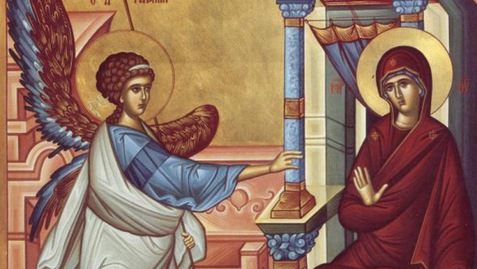

А у шести месец послан би од Бога анђео Гаврило у град галилејски по имену Назарет, Девојци зарученој за мужа, по имену Јосиф, из дома Давидова; и девојци беше име Марија.
Радуј се, благодатна! Господ је с тобом. благословена си ти међу женама!
Kакав би ово био поздрав?
Дух Свети доћи ће на тебе, и сила Вишњега осениће те; зато и оно што ће се родити биће свето, и назваће се Син Божији. И ето, Јелисавета рођака твоја, и она заче сина у старости својој, и ово је шести месец њој, коју зову нероткињом. Јер у Бога је све могуће што каже.
Не бој се. Марија, јер си нашла благодат у Бога! И ево зачећеш и родићеш сина, и наденућеш му име Исус. Он ће бити велики, и назваће се Син Вишњега, и даће му Господ Бог престо Давида оца
његова;И цароваће над домом Јаковљевим вавијек, и царству његову неће бити краја.
Ево слушкиње Господње – нека ми буде по речи твојој!
Како ће то бити кад ја не знам за мужа?

Slide 2
A 1
Б 1
АНЂЕО
МАРИЈА
СНАГА БОЖИЈА
ПРИСНОДЈЕВА
A 2
Б2
A 3
Б3
УТОРАК
ПРЕСВЕТА
A 4
Б4
АРХАНЂЕО
ПРЕЧИСТА
A
ГАВРИЛО
БОГОРОДИЦА
Б
БЛАГОВЕСТИ
?
В
Г
ДУХ СВЕТИ
ЈЕВАНЂЕЉЕ
В 4
Г4
ГОВОРИ КРОЗ ПРОРОКЕ
ПО ЈОВАНУ
В3
Г3
БОГ
ПО ЛУКИ
В2
Г2
ИСХОДИ ОД ОЦА
ПО МАРКУ
УТЕШИТЕЉ
ПО МАТЕЈУ
В1
Г1

Slide 3
КАКО СЕ ЗОВЕ АНЂЕО КОЈИ ЈЕ БЛАГОВЕСТИО БОГОРОДИЦИ РОЂЕЊЕ ГОСПОДА ИСУСА ХРИСТА
САЛАТИЛ
УРИЛ
МИХАИЛ
ГАВРИЛО

Slide 4
КАКО СЕ ЗОВЕ МУЖ ЗА КОГА ЈЕ БОГОРОДИЦА БИЛА ЗАРУЧЕНА
ЈОСИФ
ЈАКОВ
ЈОВАН
МАРКО

Slide 5
БЛАГОВЕСТИ СУ СЕ ДЕСИЛЕ НА КОЛИКО МЕСЕЦИ ОД ЗАЧЕЋА ЈОВАНА КРСТИТЕЉА
ДЕСЕТ
ДЕВЕТ
ШЕСТ
ТРИ

Slide 6
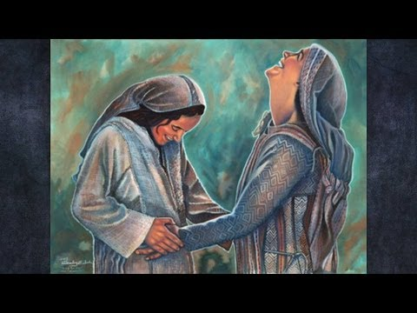
А Марија уставши оних дана отиде хитно у горски крај, у град Јудин.И уђе у дом Захаријин, и поздрави Јелисавету.А кад Јелисавета чу поздрав Маријин, заигра дете у утроби њезиној, и Јелисавета се испуни Духа Светога
Велича душа моја Господа; И обрадова се дух мој Богу, Спасу мојему, Што погледа на смерност слушкиње своје; јер гле, од сада ће ме звати блаженом сви нараштаји;
Благословена си ти међу женама, и благословен је плод утробе твоје! И откуд мени ово да дође мати Господа мојега мени? Јер гле, када глас поздрава твојега дође у уши моје, заигра дете од радости у утроби мојој. И благо оној која верова, да ће се извршити што јој је казао Господ.

Slide 7
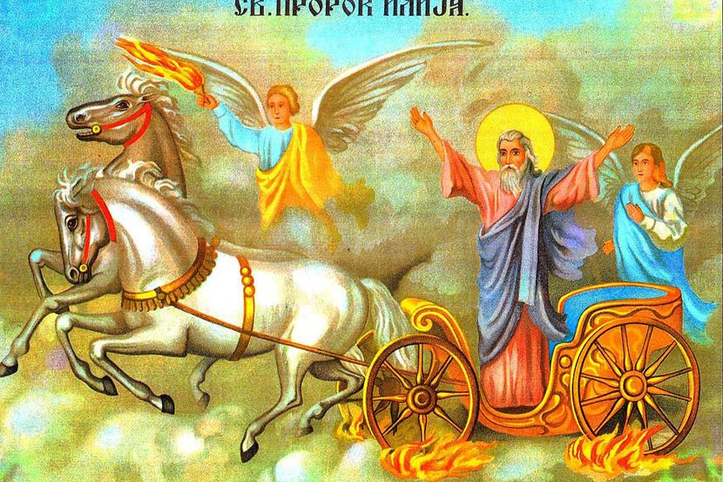
З
А
Х
А
Р
И
Ј
Е
ОТАЦ ЈОВАНА КРСТИТЕЉА
Ј
Е
Л
И
С
А
В
Е
Т
А
МАЈКА ЈОВАНА КРСТИТЕЉА
И
Л
И
Ј
А
У СЛОВИМА СА ЖУТИМ ПОЉИМА КРИЈЕ СЕ ИМЕ
СТАРОЗАВЕТНОГ ПРОРОКА ЗА КОГА СЕ ВЕРУЈЕ ДА НИЈЕ УМРО.
ЦРВЕНЕ КОЦКИЦЕ СЕ ОТВАРАЈУ КЛИКОМ НА КОЦКИЦУ

Slide 8
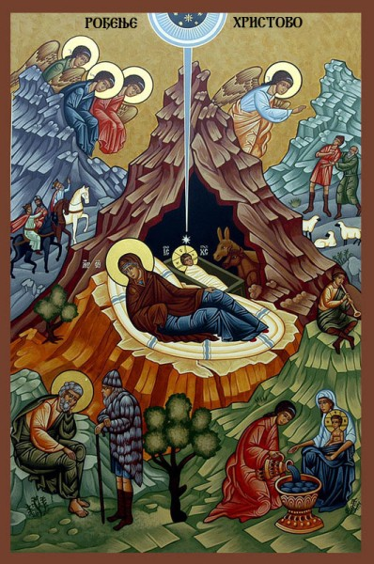
А у дане оне изиђе заповест од ћесара Августа да се попише сва васељена.Ово је био први попис за време Киринијеве управе Сиријом.И иђаху сви да се попишу, свако у свој град.А тада пође и Јосиф из Галилеје из града Назарета у Јудеју у град Давидов који се зове Витлејем, јер он бијаше из дома и племена Давидова,Да се запише с Маријом, зарученом за њега женом, која беше трудна.И кад ондје бијаху, испунише се дани да она роди.И роди сина својега Првенца, и пови га, и положи га у јасле; јер им не бијаше места у гостионици.

Slide 9
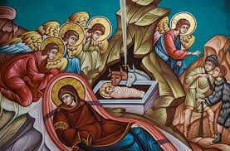
Слава на висини Богу, и на земљи мир, међу људима добра воља.
Не бојте се; јер вам, ево, јављам радост велику која ће бити свему народу. Јер вам се данас роди Спас, који је Христос Господ, у граду Давидову. И ово вам је знак: наћи ћете дете повијено где лежи у јаслама.
И бијаху пастири у ономе крају боравећи у пољу и чувајући стражу ноћу код стада својега. И гле, анђео Господњи стаде међу њих, и слава Господња обасја их; и испунише се страхом великим.
А кад анђели отидоше од њих на небо, људи пастири рекоше један другоме: Хајдемо, дакле, до Витлејема, да видимо то што се догодило, што нам објави Господ. И похитавши, дођоше и нађоше Марију и Јосифа и дете где лежи у јаслама.

Slide 10
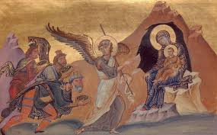
А кад анђели отидоше од њих на небо, људи пастири рекоше један другоме: Хајдемо, дакле, до Витлејема, да видимо то што се догодило, што нам објави Господ.И похитавши, дођоше и нађоше Марију и Јосифа и дете где лежи у јаслама.
И сабравши све првосвештенике и књижевнике народне, питаше их гдје ће се Христос родити. А они рекоше: У Витлејему јудејскоме; јер је тако пророк написао: И ти Витлејеме, земљо Јудина, ни по чем ниси најмањи међу кнежевима Јудиним; јер ће из тебе изићи Вођа који ће напасати народ мој Израиља.
Онда Ирод, тајно дозвавши мудраце, сазнаде од њих када се појавила звезда. И пославши их у Витлејем, рече: Идите и распитајте се добро за дијете, па када га нађете, јавите ми, да и ја дођем да му се поклоним.
А они, саслушавши цара, пођоше, и гле, звезда, коју су видели на Истоку, иђаше пред њима док не дође и стаде одозго гдје беше дете.А кад видеше звезду, обрадоваше се веома великом радости.
И ушавши у кућу, видеше дете са Маријом матером његовом, и падоше и поклонише му се, па отворивши ризнице своје принесоше му даре: злато, тамјан и смирну.И примивши у сну заповест да се не враћају Ироду, другим путем отидоше у земљу своју.

Slide 11
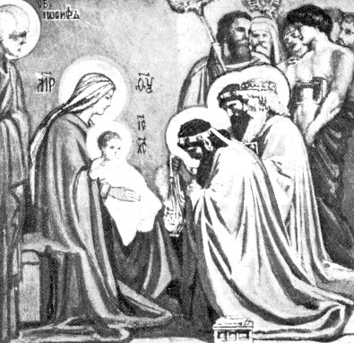
Својим даровима мудраци су показали, да је новорођени Младенац Исус и Цар, и Бог, и човек. Злато су принели Њему као Цару (у виду данка, или пореза), тамјан као Богу (јер тамјан се употребљава при богослужењу), а смирну као човеку, који мора умрети (јер су умрле помазивали и утрљавали тада благомирисним уљима).
Предање је сачувало имена мудраца, који су потом постали хришћани, и то су били: Мелхиор, Гаспар (Гашпар) и Валтасар (Балтазар). Спомен на њих св. Црква празнује на дан Рођења Христовог.Рођење Господа нашег Исуса Христа св. Православна Црква празнује 25 децембра (7 јануара по новом).

Slide 12
ПОВЕЖИ ДАРОВЕ СА ЊИХОВИМ ЗНАЧЕЊЕМ И СЛУЖБОМ
ДАРОВИ | СЛУЖБА | ЗНАЧЕЊЕ
ЗЛАТО | БОГ | ПОМАЗАЊЕ УПОКОЈЕНОГ
ТАМЈАН | ЧОВЕК | ДАНАК ИЛИ ПОРЕЗ
СМИРНА | ЦАРСКА | БОГОСЛУЖЕЊЕ

